Slide 1

この単元の目標
マネージャクラスを使って カメラの管理ができる

Slide 2

10 マネージャによるカメラ管理
[カメラの管理を行うクラス]
カメラもバッチリプレイヤーについてくるようになったが、 逆にそのせいでステージ全体を見渡したりする事が やりにくくなっている。
私がMainCameraです。 ずっとあなたの後ろを 追いかけます。
バグが起きていますので、 フィールド全体を 見て欲しいのです。

Slide 3



もう一つデバッグ用のカメラを作成すれば問題ないが、 切り替えや管理などをWinMain関数で行うと、プログラムが 煩雑になってしまうため、カメラの切り替えなどを行う マネージャクラスで行うようにする。
私が指示を出します。 今はプレイカメラが 仕事をしなさい。
カメラ マネージャ
指示があるまで 待ってます。
はい、 働きます。
MainCamera
DebugCamera

Slide 4
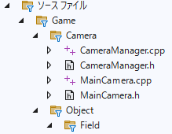
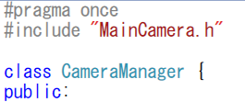
[カメラマネージャの作成]
①カメラ管理クラスのヘッダー、cppを作成する。
カメラを管理するので「Camera」 フォルダに登録。 実際の置き場も同じにしておこう！
②CameraManager.hでクラスを作成する。
MainCameraを使うので 先にインクルードをしておく。

Slide 5
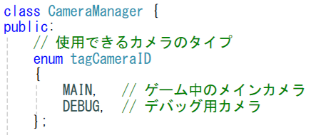

③カメラのタイプを管理する列挙体を用意する。 今回はクラス内部に記述してＯＫ。
CameraManager.h
今回はメインカメラとデバッグカメラの2個ですが さらに他のカメラが必要なら増やしましょう！

Slide 6
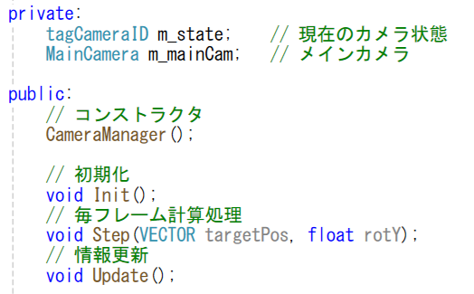
④メンバ変数と、MainCameraクラスで使うメソッドと 同じメソッドを用意する。
CameraManager.h
クラスの中のメンバ変数に クラスを追加しても大丈夫！！

Slide 7
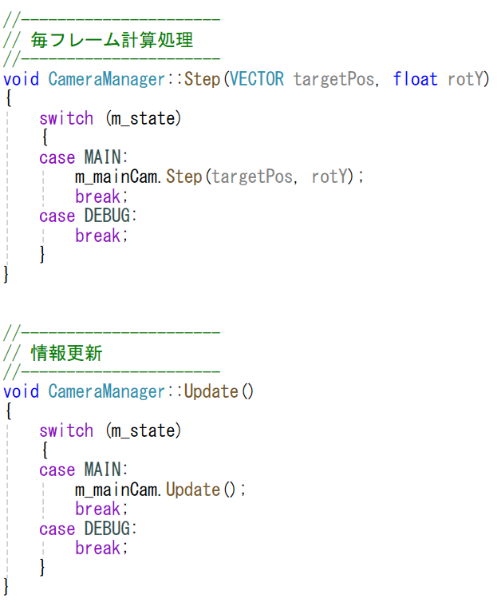
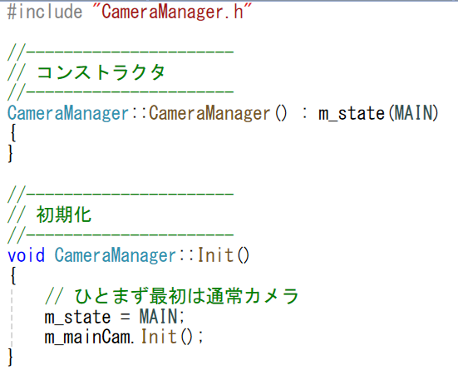

⑤cppの方にメソッドの中身を記述していく。 基本的にはMainCameraのメソッドを呼ぶだけ。
CameraManager.cpp
分かってきた。 デバッグカメラクラスを作って 切り替えるつもりだね！

Slide 8


⑥外部でカメラのタイプを変更・確認できるように、 アクセサを用意する。
CameraManager.h
これで基本的な カメラマネージャクラスは 完成だねー
後はメイン関数の MainCameraと 差し替えていくだけだねー

Slide 9
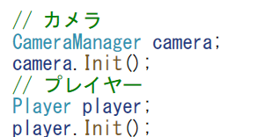

⑦メイン関数のカメラ処理を、カメラマネージャに差し替える。 今のところ、クラス名を変更するだけでうまくいくはず！
Main.cpp
型名を変更しただけで差し替え完了!? でも、よく考えたらMainCameraの機能に合わせて CameraManagerクラスを作ったから当然か。 デバッグカメラクラスを作るなら 追加で必要なメソッドとか出るかも？

Slide 10
作ってみよう!!
デバッグ用に使用する、以下の条件を満たすカメラ処理を作成し、 CameraManagerクラスに追加しなさい。
○「Ｃキー」を入力すると、デバッグカメラに変更される。 ○「Ｖキー」を入力すると、通常カメラに変更される。 ○デバッグカメラ変更時には、プレイカメラの位置から開始する。 なお、今回は角度を使ったSetCameraPositionAndAngle() のほうを使用することをお勧めする。 ○デバッグカメラモードの際は以下の三つを画面に表示する。 ・画面左上に文字で「デバッグカメラモード」と表示する。 ・その下に、「視点の座標」「角度(x,y,z)」を表示する。 なお、角度は人間に分かりやすいよう度数にする事。 これらを表示するためにカメラマネージャクラスにDrawメソッドを 追加するとよい。

Slide 11
作ってみよう!! (続き)
【デバッグカメラ時のカメラ操作】 ○Wキー・・・カメラが向いている方向へ前進 ○Sキー・・・カメラが向いている方向から後退 ○Aキー・・・カメラが向いている方向から左方向へ移動 ○Dキー・・・カメラが向いている方向から右方向へ移動 ※カメラが移動しても、視点と注視点の距離は変わらないようにする。 ○上キー・・・カメラの注視点を上へ移動 ○下キー・・・カメラの注視点を下へ移動 ※回転角度は-90度から90度にする事。 ○左キー・・・カメラの注視点を左回転させる ○右キー・・・カメラの注視点を右回転させる ※キーをずっと押しているとグルグルと回転するようにする。

Slide 12

ヒント!!
①まずはMainCameraクラスをコピーして、カメラマネージャクラスに DebugCameraクラスを記述していこう。 最初はメソッドも同じでOK。
②デバッグ情報を表示するために、Drawメソッドを追加しよう。
と、言う事はカメラマネージャクラスにも Drawメソッドが必要か・・・。 Stepと同じようにswitch文を使うけど MainCameraの方は何もしないでいいかな。

Slide 13
ヒント!!
③この段階でカメラの切り替え処理を入れると作りやすい(はず)。 また、DebugCameraの時は、全てのStep()処理を停止させると デバッグカメラが作成しやすくなる。 ④カメラの移動処理で一番楽なのは注視点の上下移動。 ここから始めていくとよい。
各種Step()はMainの方にあるわね。 カメラマネージャから、今の状態が デバッグカメラかどうかを受け取らないと 停止させられそうに無いわ。

Slide 14
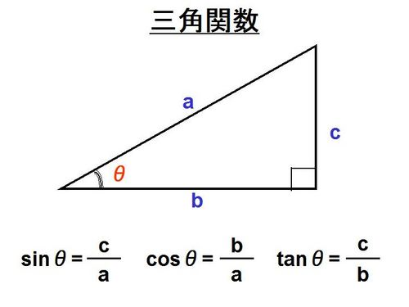
ヒント!!
○プレイヤーが角度にあわせて前進・後退することができたのであれば カメラも同じ方法で前進・後退ができるはず！！ カメラクラスに角度を持たせておき、切り替え時にプレイヤーの角度を渡すと楽。
[三角関数の考え方]
Z軸
角度θ
X軸
進みたい方向
(0,0,-1)の方向ベクトルを カメラ角度で回転して考える

Slide 15
ヒント!!
左右移動あれば、以下のような考え方になるはず。
[三角関数の考え方]
Z軸
進みたい方向
角度θ
X軸
カメラの角度+-90度で 計算を行う

